Slide 1
История возникновения плавания
Бортникова Лизавета Васильевна преп. Каф. ФВ

Slide 2
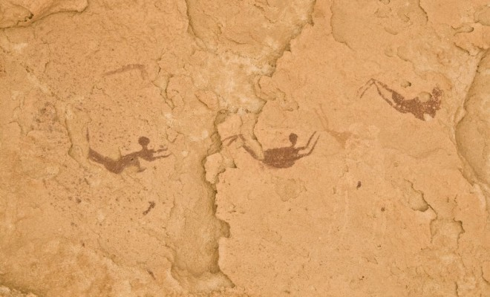
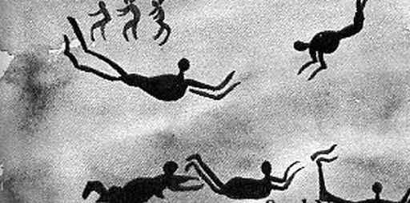
Какие способы плавания и ныряния применяли первобытные люди, сегодня установить практически невозможно. Но по сохранившимся наскальным рисункам можно предположить, что основным приемом было плавание с попеременным движением рук в сочетании с различными вариантами движений ног: от переменных ударов голенью или всей ногой в вертикальной плоскости, как при современном кроле, до горизонтального удара «ножницами», как при современном плавании на боку.

Slide 3
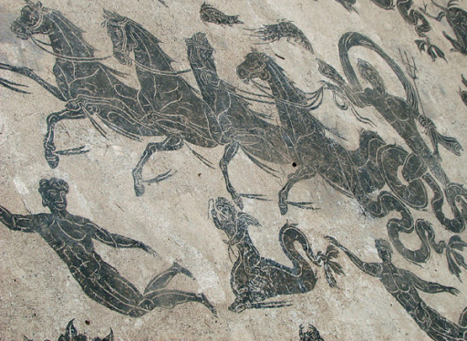
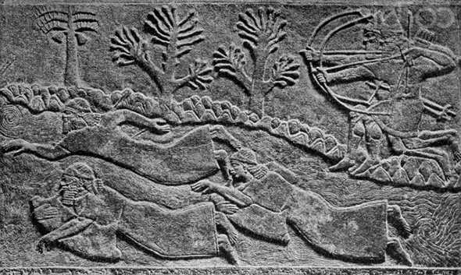
Плавание чрезвычайно почиталось у древних греков. В программу Олимпийских игр оно не входило, но было обязательной частью некоторых других соревнований. Плавание считалось важным элементом не только общефизической подготовки подрастающего поколения, но и воспитания вообще. Греческий общественный деятель Солон предписывал в процессе воспитания юношества наряду с чтением и письмом обращать особое внимание на плавание. Его изречение «он не умеет ни плавать, ни читать» применялось для характеристики невежественного человека, недостойного называться гражданином

Slide 4
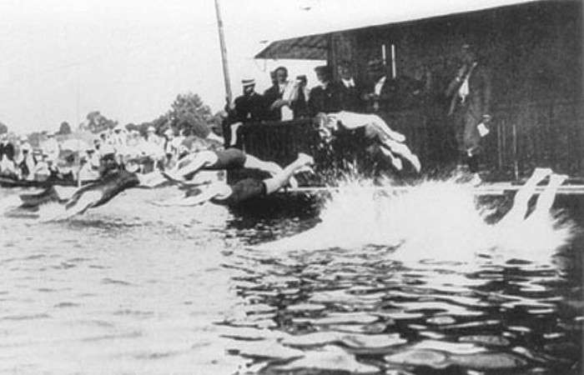
На первых Олимпийских играх в 1896 г. спортсмены соревновались без разделения на стили плавания на дистанциях 100, 500 и 1200 м. Проводился также заплыв для матросов – на стометровке в одежде. Пловцы выступали в сложных условиях: в открытом море, в прохладной апрельской воде и при неблагоприятной погоде. Отличился венгр Альфред Хайош, завоевав «золото» в плавании на 100 м. Он стал первым в истории олимпийским чемпионом среди пловцов, а затем повторил свой успех на дистанции 1200 м.

Slide 5
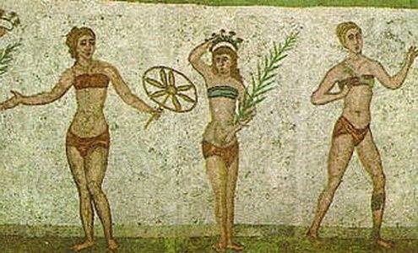
Многие народы с древних времен использовали купание в гигиенических и закаливающих целях. Изречение древних индийских мудрецов гласит: омовение дает десять преимуществ – ясность ума, свежесть, бодрость, здоровье, силу, красоту, молодость, чистоту, приятный цвет кожи и внимание красивых женщин.

Slide 6
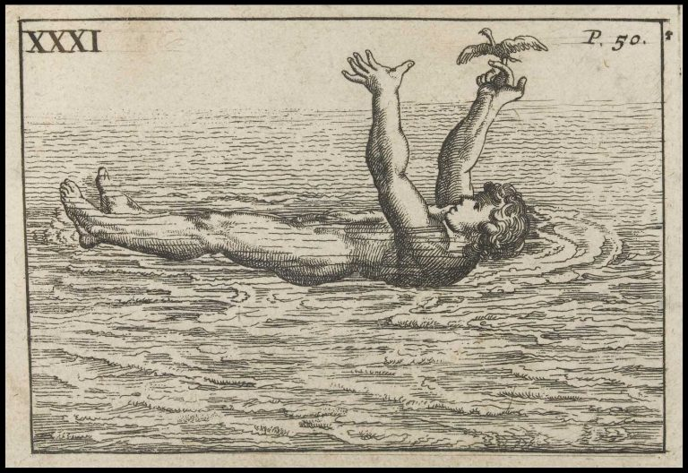
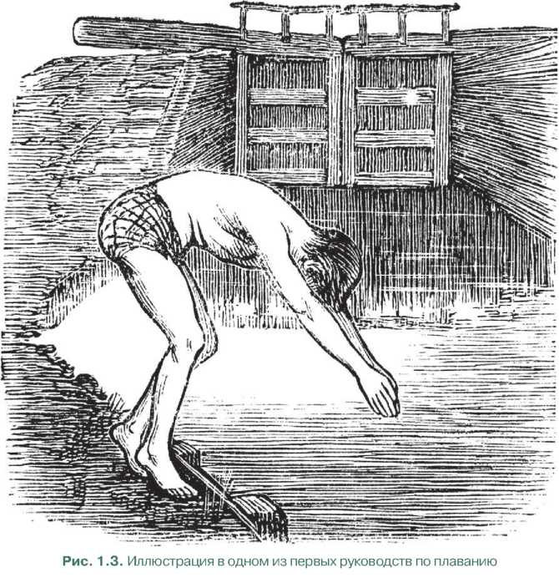
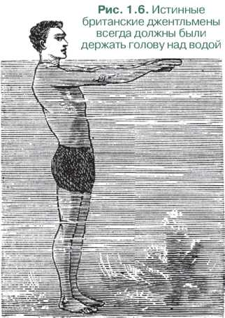
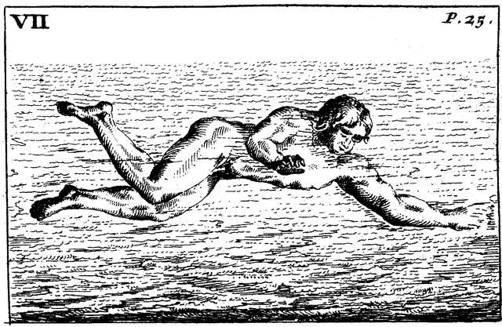
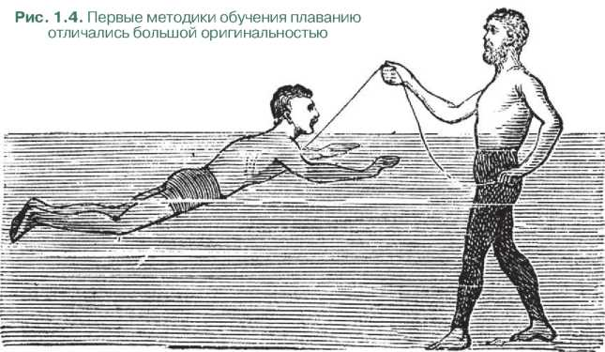
Первая любительская школа плавания была открыта в Париже в конце XVIII в. Чуть позже подобные школы появились в Германии, Австрии, Чехословакии.

Slide 7
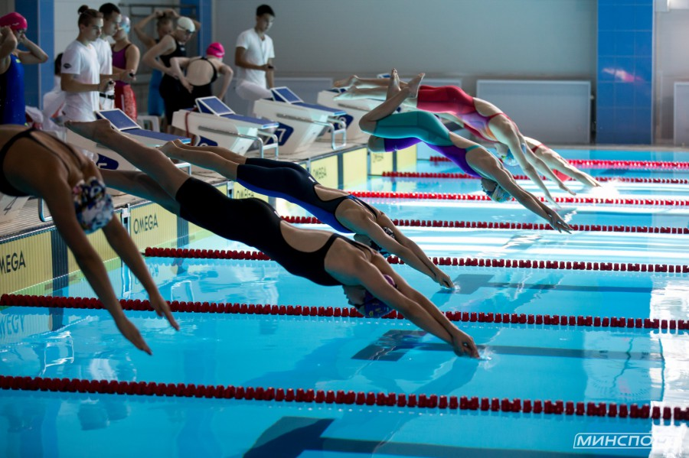
С 1924 г. по решению Международной федерации олимпийские состязания проводятся только в 50-метровых бассейнах. Рекорды мира фиксируются отдельно – на «короткой» воде (25 м) и «длинной» (50 м).

